Slide 1
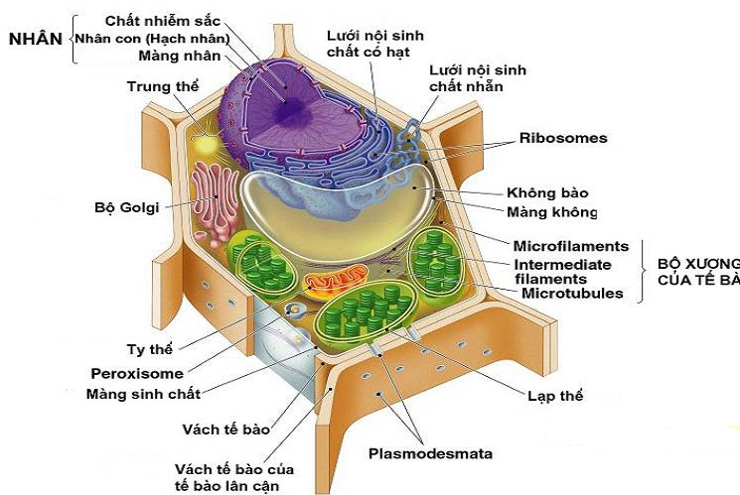
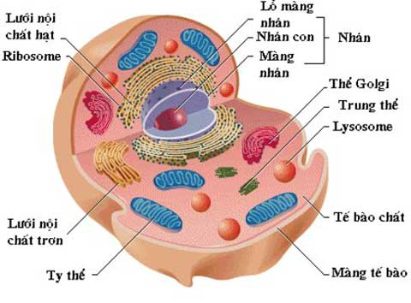
TẾ BÀO NHÂN THỰC (tt)
Bài 10

Slide 2
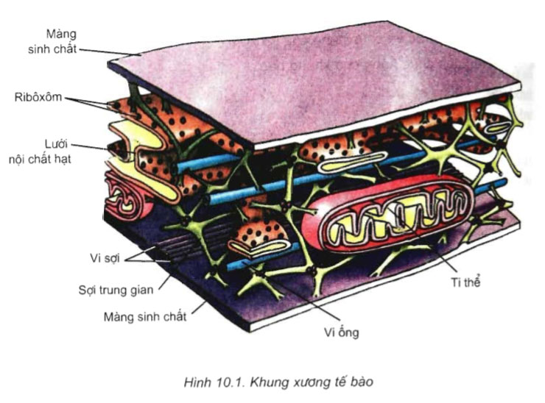
Khung xương tế bào
Gồm các vi ống, vi sợi, sợi trung gian
Giúp các tế bào động vật có hình dạng xác định và là nơi neo đậu của các bào quan

Slide 3
Màng sinh chất

Slide 4
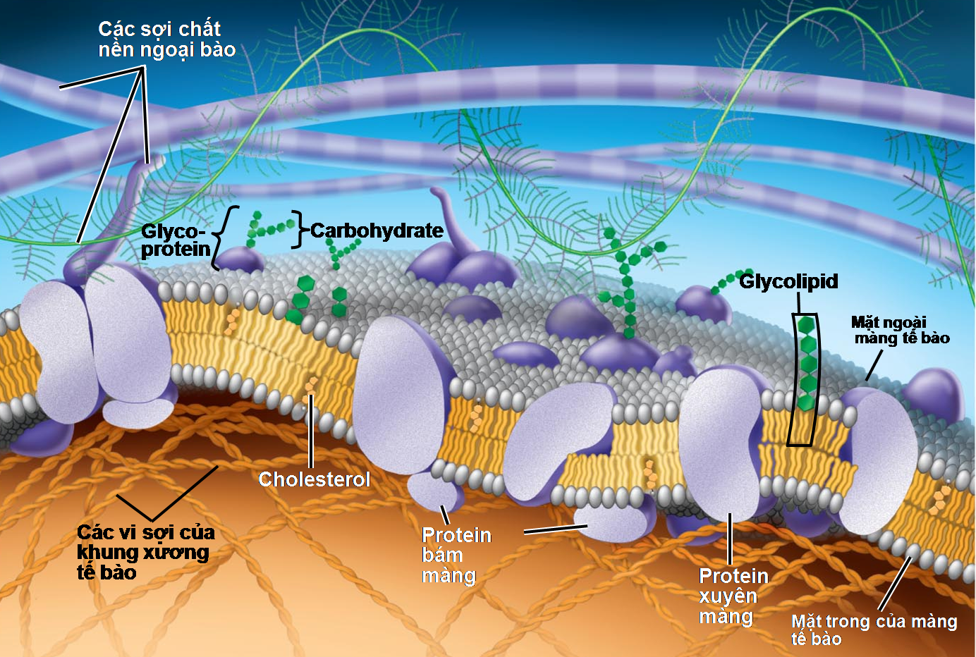
Màng sinh chất
Cấu trúc
Khảm động
Protein màng: kênh vận chuyển, thụ thể.

Slide 5
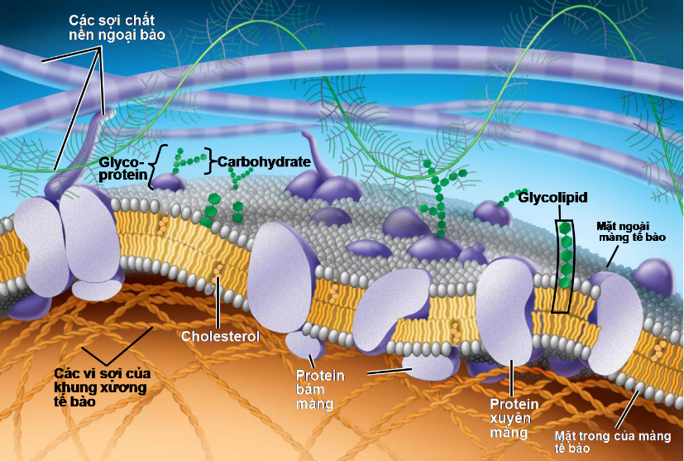
Màng sinh chất
Chức năng
Trao đổi chất với môi trường một cách có chọn lọc:
Lớp photpholipit: chỉ cho phân tử nhỏ tan trong dầu mỡ đi qua.
Kênh protein: các chất phân cực và tích điện đi qua.
Màng sinh chất có tính bán thấm.
Thu nhận thông tin
Glicoprotein: “dấu chuẩn” đặc trưng cho từng loại tế bào → nhận biết.

Slide 6
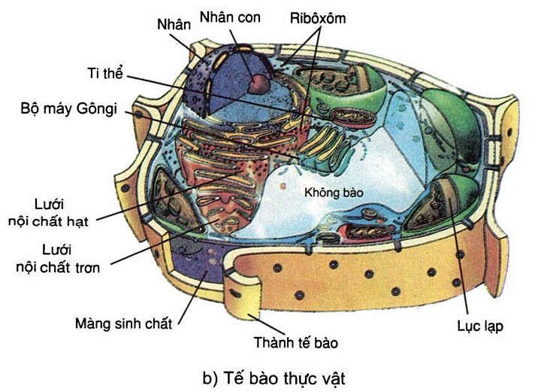
Cấu trúc bên ngoài màng sinh chất
Thành tế bào:
Chỉ có ở thực vật và nấm
Chức năng: quy định hình dạng và bảo vệ tế bào

Slide 7
Cấu trúc bên ngoài màng sinh chất
Chất nền ngoại bào
Có ở tế bào động vật
Chức năng: giúp các tế bào liên kết với nhau và thu nhận thông tin

Slide 8
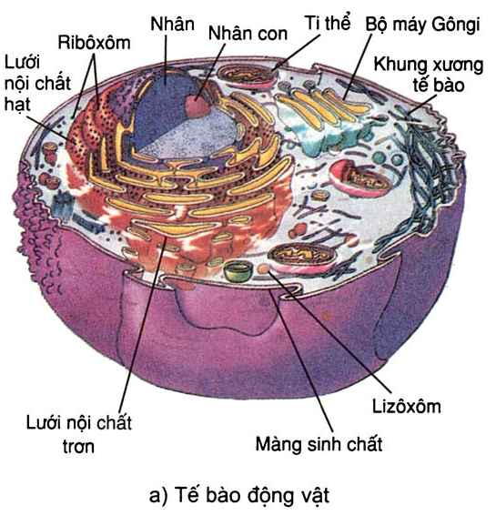
Phân biệt tế bào động vật và tế bào thực vật

